Slide 1
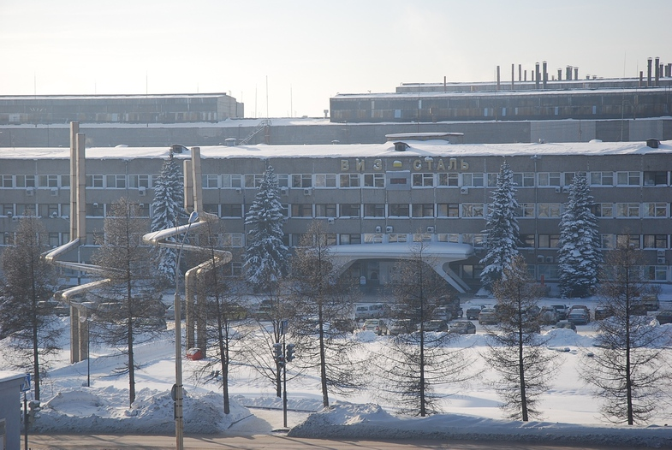
ВЕРХ-ИСЕТСКИЙ МЕТАЛЛУРГИЧЕСКИЙ ЗАВОД (ВИЗ)
МОЙ ЛЮБИМЫЙ ВИЗ
МАДОУ – детский сад №25
Базовая площадка ГБПОУ СО «СОПК» Екатеринбург

Slide 2
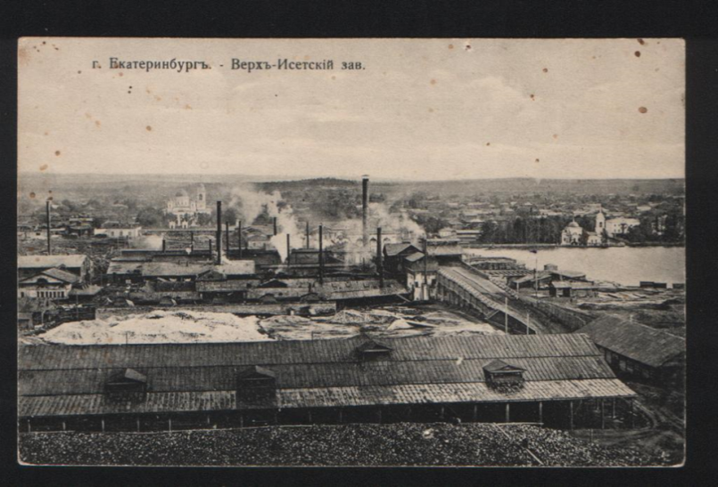
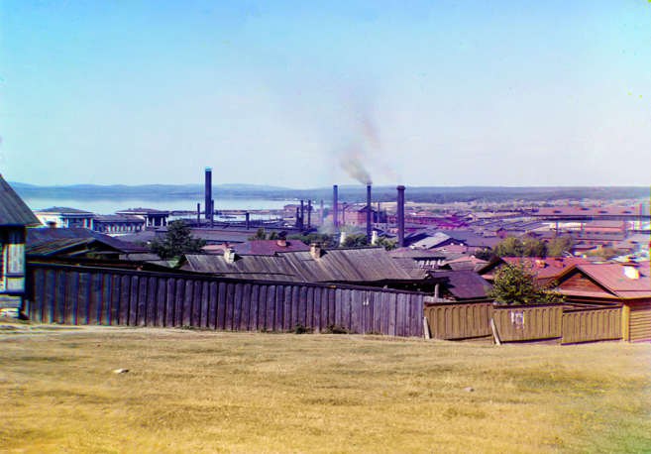
Верх-Исетский завод был основан в 1726 году, в двух верстах от Екатеринбурга выше по течению Исети. Оригинальное название — Верх-Исетский казённый Цесаревны Анны железоделательный завод . В 1725—1726 году для завода строилась плотина, которая образовала Верх-Исетский пруд. Рождение Верх-Исетского завода состоялось 8 (19) ноября 1726 года. Инициатором строительства был сподвижник царя-реформатора Петра I и опытнейший специалист горнозаводского дела Вильгельм де Геннин. Благодаря его личному участию в опытах по плавке руд, уже в первые годы существования завода верх-исетское железо обрело широкую известность отличным качеством. В начале XIX века кровельное железо производства Верх-Исетского металлургического завода с маркой «А. Я.-Сибирь» и клеймом соболя приобретает мировую известность. И сегодня в Англии есть дома, крытые железом производства Верх-Исетского завода.

Slide 3
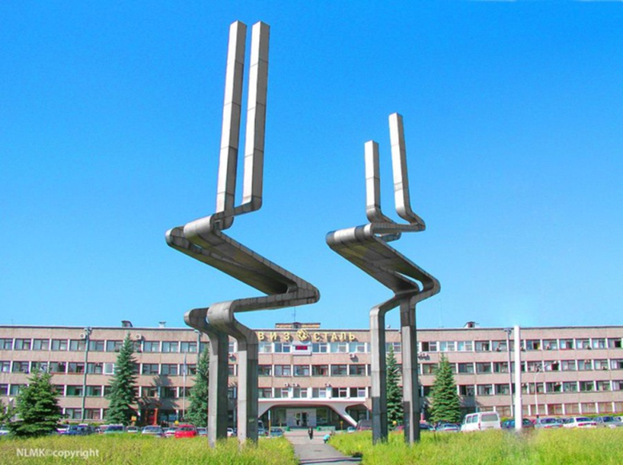
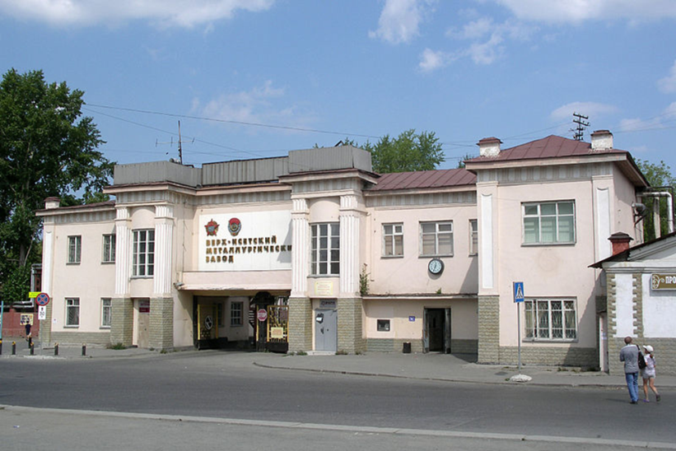
4 января 1918 года завод национализирован и получает название «Красная кровля»[3]. В 1929 году введен эксплуатацию новый первый полностью электрифицированный динамный цех, в результате чего горячекатаная электротехническая сталь стала основным видом продукции.
В 1930 году в связи с переходом на выпуск трансформаторной стали переименован в Верх-Исетский металлургический завод.
В 1932 году построен новый сталеплавильный цех.

Slide 4
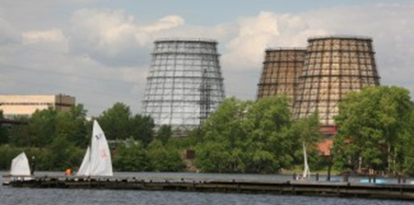
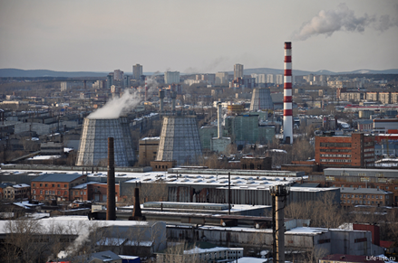
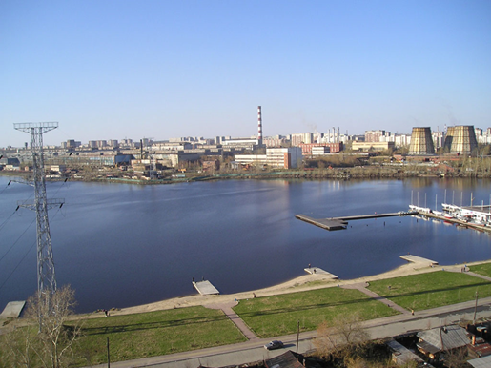
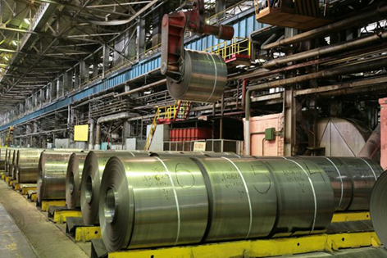
В 1973 году был введен в эксплуатацию крупнейший в Европе комплекс цеха по производству холоднокатаной трансформаторной стали. Это стало началом специализации предприятия на выпуске холоднокатаного электротехнического металла. Спустя пять лет после этого предприятие первым в стране освоило выпуск холоднокатаной изотропной (трансформаторной) стали. В 1976 году завод награждён орденом Октябрьской Революции. 1 июля 1998 года на базе комплекса по производству холоднокатаной электротехнической стали открытого акционерного общества «Верх-Исетского металлургического завода» (ОАО «ВИЗ») образовано Общество с ограниченной ответственностью «ВИЗ-Сталь». С 2008 года ОАО «ВИЗ» является дочерним предприятием ООО «ВИЗ-Сталь» и входит в группу компаний НЛМК.

Slide 5
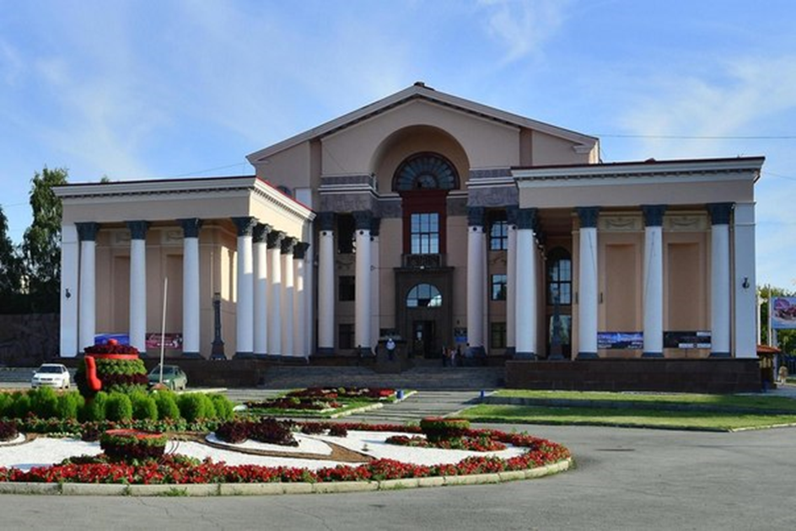
Архитектура виза
Центр культуры и искусства «Верх-Исетский» начал свою историю с проекта Дворца культуры металлургов Верх-Исетского завода (ДК ВИЗа) известного архитектора В.В. Емельянова и художника В.П. Елисеева. Строительство Дворца культуры пришлось на 1952-1957 годы. День открытия дворца – 25 апреля 1957 года.
В 1994 году ДК ВИЗа изменил свои правовой статус и имя на Муниципальное учреждение культуры «Центр культуры и искусства «Верх-Исетский».
Центр культуры и искусств
Верх-Исетский Здание
ЦКиИ «Верх-Исетский»
ориентированно на
сооружения заводского
комплекса Верх-Исетского завода и планировочно входит
в состав центральных
кварталов Верх-Исетского
поселка с главной
осью – улицей Заводской.

Slide 6
Спортивный центр «Верх-Исетский» с момента создания в 1986 году и до преобразования в закрытое акционерное общество находился в ведении Верх-исетского металлургического завода и назывался «Дворец Спорта» ВИЗа. Это уникальный в то время оздоровительный комплекс, со специализированными залами, бассейнами, саунами, комнатами психологической разгрузки; базы отдыха, детские лагеря также входили в комплекс. Ежегодно здесь проводились рабочие спартакиады по 20-25 видам спорта. Основной деятельностью было оказание спортивно-оздоровительных услуг и проведение культурно-зрелищных мероприятий для работников завода. Вхождение России в рынок и последовавший за этим экономический кризис привели к тому, что перед спорткомплексом реально встала угроза закрытия. Вхождение России в рынок и последовавший за этим экономический кризис привели к тому, что перед спорткомплексом реально встала угроза закрытия. В 1998 году появилась идея перевода «Дворца Спорта» ВИЗа, на принципиально новую, акционерную форму управления.

Slide 7
СПАСИБО ЗА ВНИМАНИЕ!

